Slide 1

Проект
"новая адаптация"

Slide 2





команда
Александрова елизавета
ИВАНОВА АНАСТАСИЯ
Осинцева варвара
СУХАРЕВА ОЛЬГА
ИВАНОВА
МАРИЯ

Slide 3

Объект исследования:
Система онлайн-школы «Новая адаптация», помогающая решить возникающие вопросы/ проблемы учителей, в которой происходит обучение и наставничество педагогов

Slide 4
цель и задачи
Цель:
Создание актуального онлайн-сервиса в котором педагоги, считающие, что им нужно чему-то научиться в своей деятельности, смогут получить обучение, которое поможет им решить разные задачи, например, научиться делать современные презентации, решить проблему с заполнением электронных журналов, справляться с бумагами и отчетами.
Задачи:
- Провести анализ проблем, с которыми сталкиваются учителя.
- Выявить препятствия учителей в начале карьеры.
- Разработать актуальный в особенности для молодых учителей онлайн-сервис.
- Протестировать демо-версию сервиса и собрать обратную связь.
- Учесть ошибки и разработать окончательный вариант продукта.

Slide 5

проблема
многие учителя сталкиваются с недостатком актуальных знаний и навыков, необходимых для эффективного преподавания. Традиционные формы повышения квалификации, такие как семинары и курсы, часто оказываются неэффективными из-за недостаточной гибкости, ограниченного доступа и отсутствия персонализированного подхода.

Slide 6
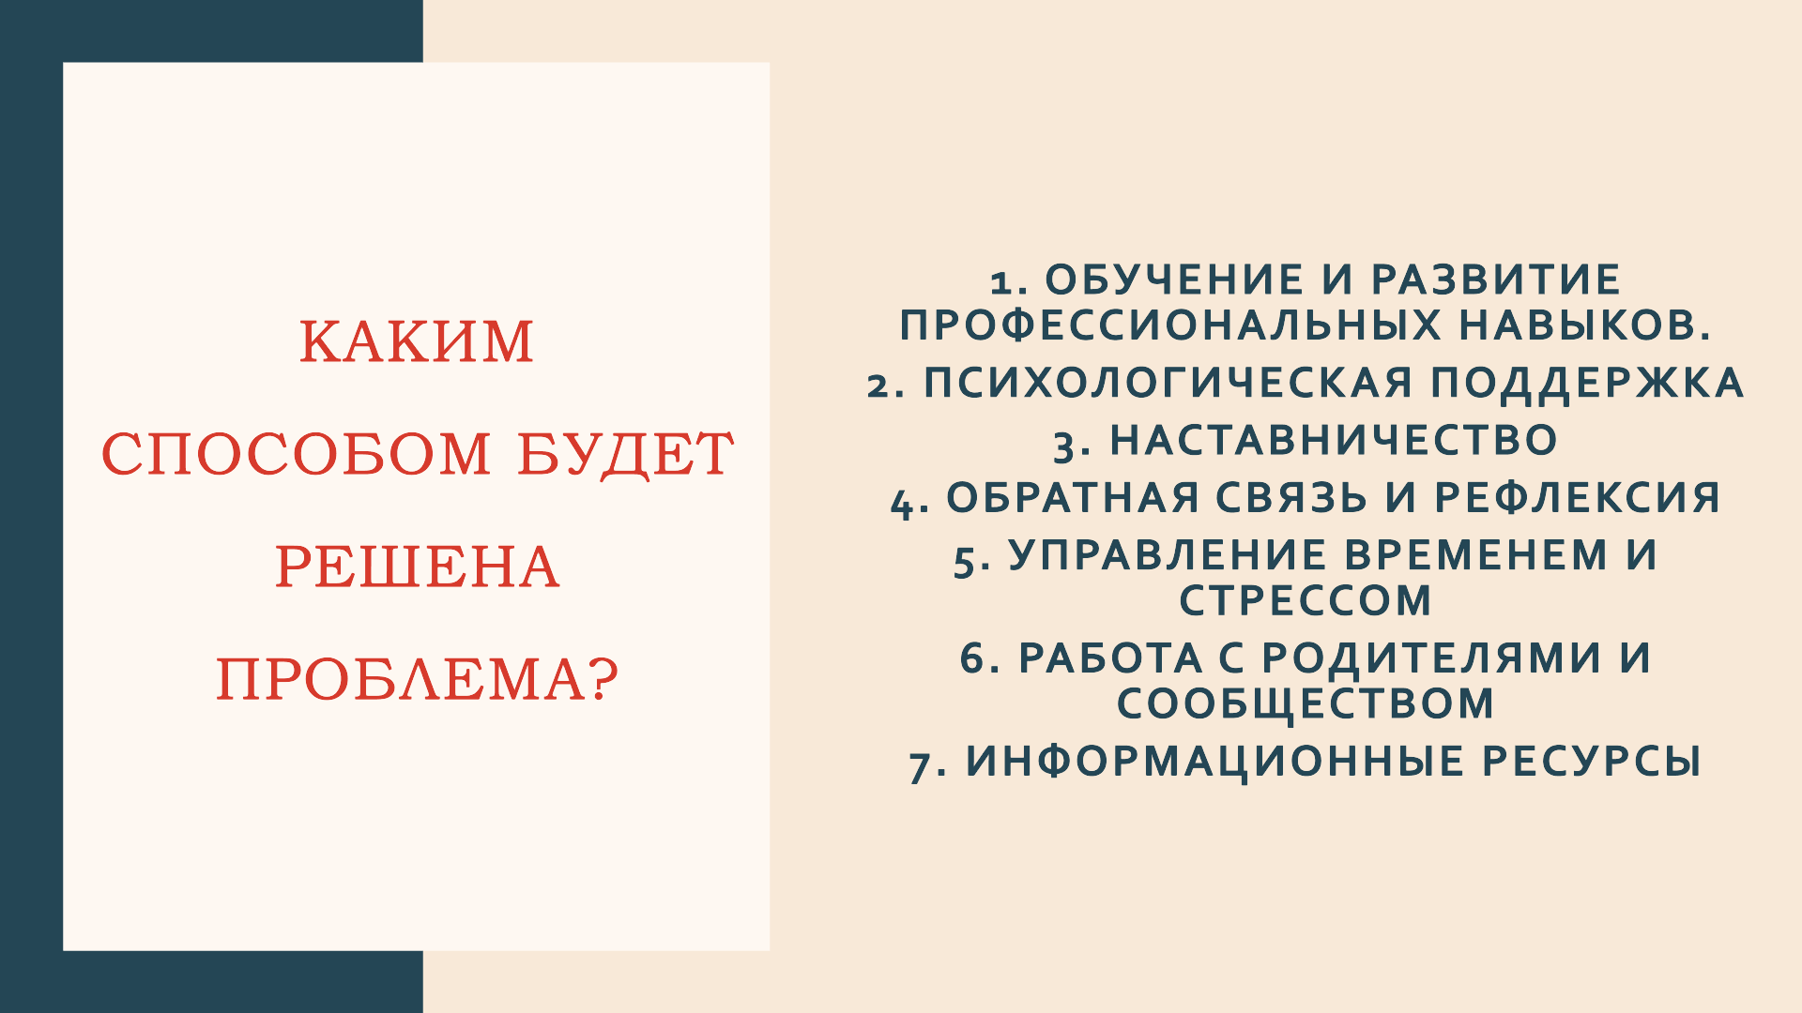

Slide 7
основная информация
Наш проект будет отличаться от других онлайн-сервисов, так как мы фокусируемся не только на теории преподавания, но и на практических инструментах, которые помогают решить актуальные проблемы в учебном процессе. Например, мы будем предлагать курсы по использованию современных технологий, созданию интерактивных презентаций, ведению электронных журналов и обработке отчетности. Такой практический подход сделает обучение актуальным и непосредственно применимым в повседневной работе педагога, что особенно важно для новаторов в сфере образования.
В чем полезность и востребованнотсь нашего проекта?

Slide 8


Slide 9
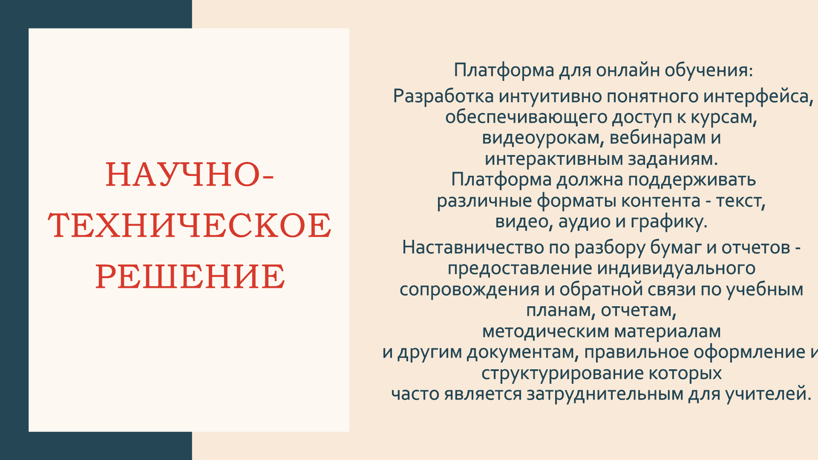

Slide 10
КОНКУРЕНТНЫЕ ПРЕИМУЩЕСТВА
1. Качественные характеристики
• Актуальность: курсы обновляются ежеквартально с учетом новых стандартов.
• Интерактивность: включение вебинаров и реальных заданий повышает вовлеченность.
• Поддержка: менторская помощь от педагогов для решения вопросов.
• Персонализация: выбор тем и уровней сложности по запросам педагогов.
2. Количественные характеристики
• Доступность: платформа 24/7 для обучения в удобное время. • Объем: более 50 курсов по разным темам, включая создание презентаций.
• Стоимость: курс стоит 3000 рублей, ниже конкурентов (4500 - 6000 рублей).
3. Технические параметры
• Платформа: современные технологии для быстрой работы и стабильности.
• Мобильность: оптимизация для мобильных устройств для обучения на ходу.
• Аналитика: инструменты для отслеживания прогресса обучающихся.
4. Дополнительные преимущества
• Сетевое взаимодействие: создание сообщества для обмена опытом.
• Гибкие форматы: выбор между асинхронным и синхронным обучением.
• Гарантия качества: сертификаты по окончании курсов для повышения квалификации. Создание онлайн-сервиса обеспечивает конкурентные преимущества благодаря актуальности, интерактивности, доступности и гибкости.

Slide 11
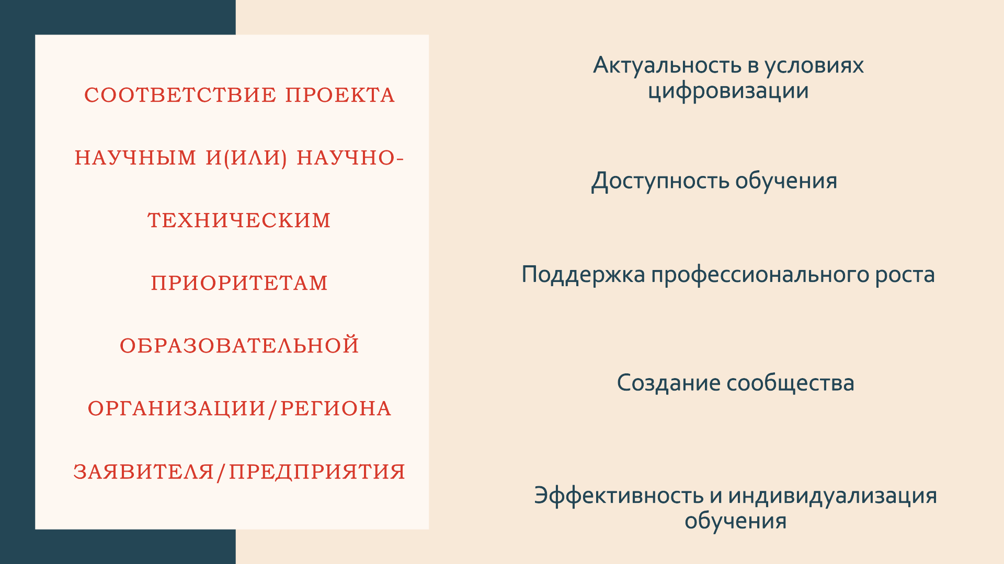

Slide 12
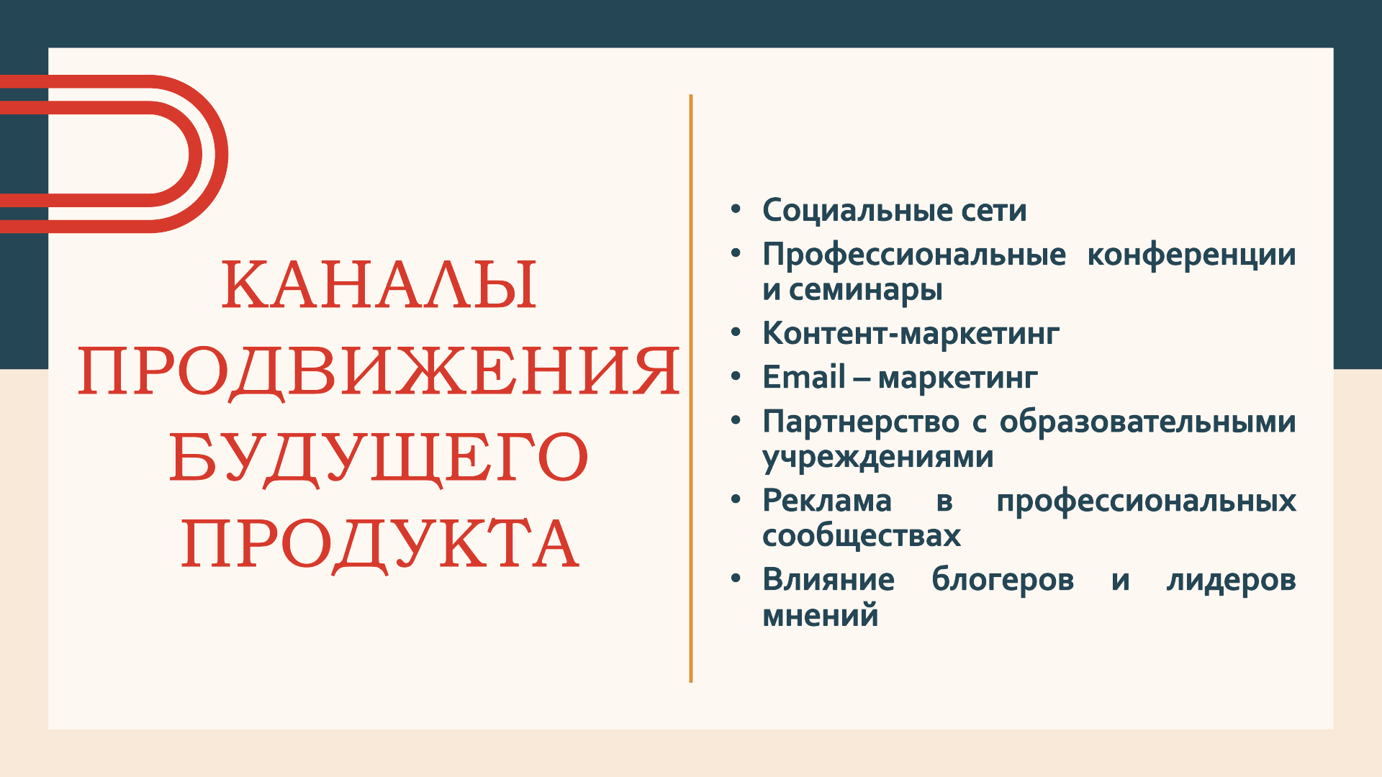

Slide 13


Slide 14
БИЗНЕС-МОДЕЛЬ
Качественный контент и персонализированные программы обучения формируют уникальный опыт для пользователей.
Установление обратной связи и поддержка через опросы, чаты и группы в социальных сетях укрепляют лояльность и создают сообщество.
Важным также является объединение педагогов для обмена опытом, что усиливает связь с брендом.
Партнерство с опытными педагогами и методистами поможет повысить ценность контента. Сотрудничество с другими образовательными платформами расширяет спектр услуг.
Поиск фондов и грантов на инновационные проекты обеспечивает начальное финансирование. Краудфандинг поможет привлечь дополнительные средства для разработки платформы.
Социальные медиа, такие как ВКонтакте и Telegram, будут эффективными для продвижения курсов и ведения блогов. Ценные материалы и платная реклама помогут привлечь новых пользователей и установить экспертизу бренда.
Разработка платформы для размещения курсов создаст контроль над пользовательским опытом и возможности прямых продаж. Контракты с учебными заведениями и разные модели подписок предоставят доступ к множеству курсов.

Slide 15
